Slide 1


Slide 2



ОТЧЕТ
об исполнении утвержденных тарифных смет,
об исполнении утвержденных инвестиционных программ
на услуги водоснабжения и водоотведения
по итогам 2025 года
Государственного коммунального предприятия
на праве хозяйственного ведения
«Алматы Су»
Управления энергетики и водоснабжения города Алматы

Slide 3
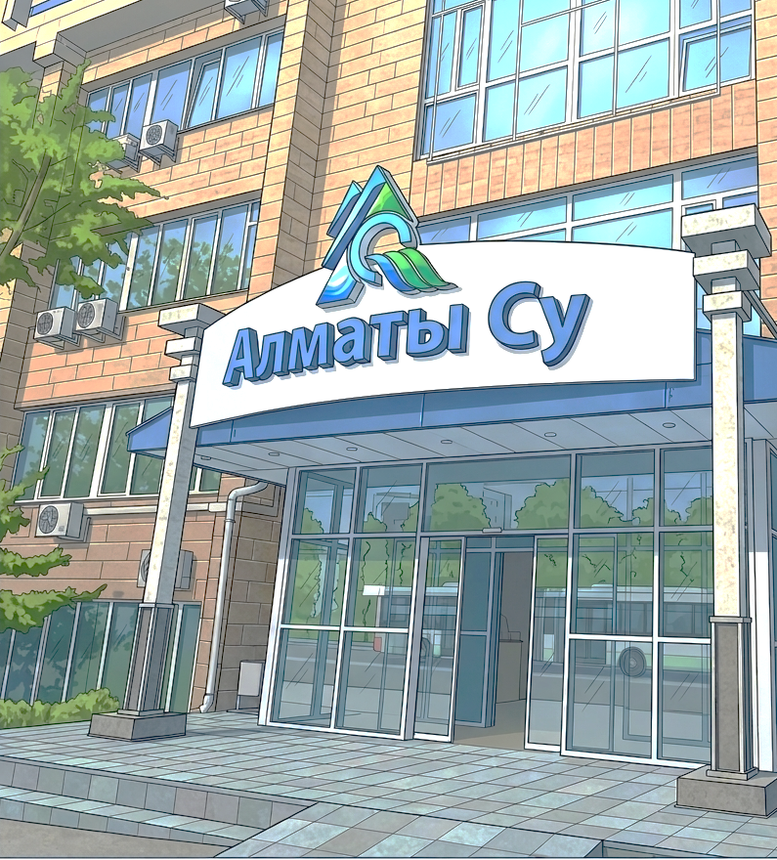

ОБЩАЯ ИНФОРМАЦИЯ О ГКП «АЛМАТЫ СУ»
ПРЕДОСТАВЛЯЕМЫЕ РЕГУЛИРУЕМЫЕ УСЛУГИ
Услуги водоснабжения
Услуги водоотведения
ЦЕЛИ
Жизнеобеспечение населенных пунктов
Содержание, эксплуатация и техническое обслуживание объектов водоснабжения и водоотведения
Обеспечение безопасности водохозяйственных систем и сооружений, находящихся в государственной собственности в регионе
РЕГИОН ПРИСУТСТВИЯ
Город Алматы
Близлежащие населенные пункты Алматинской области
СТАТУС
Учредитель – Акимат города Алматы
Орган управления – Управление энергетики и водоснабжения города Алматы
Предприятие включено в республиканский раздел Государственного регистра субъектов естественных монополий в сфере водоснабжения и водоотведения*.
*Приказ Комитета по регулированию естественных монополий, защите конкуренции и прав потребителей Министерства национальной экономики Республики Казахстан от 30 ноября 2017 года №296-ОД

Slide 4
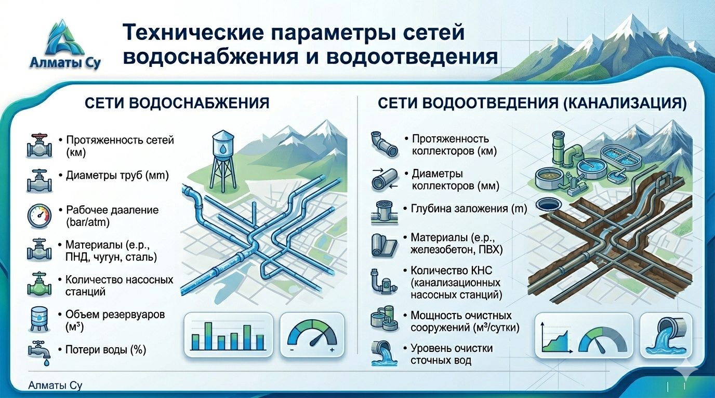
ТЕХНИЧЕСКИЕ ПАРАМЕТРЫ СИСТЕМ ВОДОСНАБЖЕНИЯ И ВОДООТВЕДЕНИЯ
 | СИСТЕМА ВОДОСНАБЖЕНИЯ | ПОКАЗАТЕЛИ | ЕД. ИЗМ
1 | Мощность подземных источников: Талгарское, Алма-Атинское месторождения (387 скважин глубиной до 500 м) | 1 094 | тыс.м³/ в сутки
2 | Мощность поверхностных источников: Головные очистные сооружения (р.Б.Алматинка), фильтровальные станции «Медеу» (р. Ким-Асар), «Аксай», «Карагайлы» | 286,6 | тыс.м³/ в сутки
3 | Протяженность водопроводных сетей | 4 080,74 | км
4 | Водопроводные колодцы и камеры | 54 258 | ед.
5 | Запорно-регулирующая арматура | 41 989 | ед.
6 | Пожарные гидранты | 9 247 | ед.
7 | Насосные станции (1-2-го подъемов, повысительные насосные станции) | 252 | ед.
8 | Резервуары чистой воды (РЧВ) | 114 | ед.
9 | Трансформаторные подстанции | 86 | ед.
 | СИСТЕМА ВОДООТВЕДЕНИЯ
1 | Канализационные очистные сооружения: механическая и биологическая очистка | 640 | тыс.м³/ в сутки
2 | Протяженность канализационных сетей | 2 334,74 | км
3 | Канализационные колодцы и камеры | 86 496 | ед.
4 | Канализационные насосные станции | 62 | ед.
5 | Отводящие каналы | 120 | км
6 | Накопитель Сорбулак | 1 000 | млн.м³
7 | Накопители правобережного Сорбулакского канала | 50,3 | млн.м³
 | ПОТРЕБИТЕЛИ
 | Потребителей - всего | 613 812 | ед.
1 | Население | 584 229 | ед.
2 | Юридические лица | 28 713 | ед.
3 | Бюджетные организации | 870 | ед.

Slide 5
ИСПОЛНЕНИЕ ИНВЕСТИЦИОННОЙ ПРОГРАММЫ ПО УСЛУГЕ ВОДОСНАБЖЕНИЯ ЗА 2025 ГОД
№ п/п | Информация о плановых и фактических объемах предоставления регулируемых услуг |  |  |  | Сумма инвестиционной программы, тыс. тенге
 | Наименование регулируемых услуг и обслуживаемая территория / Наименование мероприятий | Ед. изм. | Количество в натуральных показателях |  | План | Факт (сумма договора) | Отклонение | Причины отклонения
 |  |  | План | Факт
I | Объем предоставляемых услуг по водоснабжению по г. Алматы и Алматинской области | тыс.м³ | 194 048 | 205 878 | 11 369 475 | 11 016 354 (97 %) | -353 121
1 | Реконструкция сооружений | проект | 5 | 4,64 | 604 690 | 604 690 | 0
2 | Проведение технического обследования объекта | услуга | 2 | 2 | 3 380 | 3 380 | 0
3 | Приобретение насосных агрегатов, запорно-регулирующей арматуры, трансформаторной подстанции, силовых трансформаторов | ед. | 167 | 167 | 1 022 189 | 1 022 189 | 0
4 | Мероприятия по технической оснащенности объектов (УССО) | работа | 1 | 1 | 1 384 | 1 384 | 0
5 | Реконструкция водопроводных сетей | п. м. | 65 055 | 66 804 | 5 511 304 | 5 393 557 | -117 747 | Экономия в результате снижения стоимости завершенных объектов по дополнительному соглашению
6 | Авторский надзор над реконструкцией водопроводных сетей | услуга | 16 | 16 | 31 562 | 30 542 | -1 020 | Частичное и полное неисполнение мероприятий
7 | Разработка ПСД | проект | 67 | 67 | 161 558 | 161 558 | 0
8 | Приобретение основных средств | ед. | 308 | 281 | 200 418 | 132 951 | -67 467 | Не исполнение мероприятий в срок
9 | Автоматизация систем управления производственным процессом | работа | 12 | 12 | 105 837 | 103 623 | -2 214 | Экономия по итогам государственных закупок
10 | Приобретение специальной техники | ед. | 11 | 11 | 411 567 | 405 147 | -6 420 | Экономия по итогам государственных закупок
11 | Мероприятия за счет полученного дополнительного дохода при применении дифференциации тарифа | п. м. | 9 818 | 10 737 | 3 315 585 | 3 157 332 | -158 254 | Не исполнение мероприятий в срок

Slide 6

ИСПОЛНЕНИЕ ИНВЕСТИЦИОННОЙ ПРОГРАММЫ ПО УСЛУГЕ ВОДООТВЕДЕНИЯ ЗА 2025 ГОД
№ п/п | Информация о плановых и фактических объемах предоставления регулируемых услуг |  |  |  | Сумма инвестиционной программы, тыс. тенге
 | Наименование регулируемых услуг и обслуживаемая территория / Наименование мероприятий | Ед. изм. | Количество в натуральных показателях |  | План | Факт (сумма договора) | Отклонение | Причины отклонения
 |  |  | План | Факт
I | Объем предоставляемых услуг по водоотведению по г. Алматы и Алматинской области | тыс.м³ | 149 974 | 155 581 | 22 529 196 | 22 239 038 (99 %) | -290 158
 | ПО ИНВЕСТИЦИОННОЙ ПРОГРАММЕ НА 2025 ГОД |  |  |  | 3 715 477 | 3 638 226 | -77 252
1 | Реконструкция канализационных сетей | п. м. | 4 880 | 4 880 | 3 066 563 | 2 996 420 | -70 143 | Экономия по итогам государственных закупок
2 | Авторский надзор над реконструкцией канализационных сетей | услуга | 8 | 8 | 101 420 | 100 935 | -484 | Экономия по итогам государственных закупок
3 | Разработка проектно-сметной документации | проект | 113 | 113 | 162 811 | 162 049 | -762 | Экономия по итогам государственных закупок
4 | Приобретение основных средств | ед | 246 | 246 | 384 685 | 378 822 | -5 863 | Экономия по итогам государственных закупок
 | ЗА СЧЕТ БЮДЖЕТНЫХ СРЕДСТВ |  |  |  | 18 813 718 | 1 878 967 | -17 020 275
5 | Реконструкция | п.м. | 16 415 | 17 410 | 18 443 490 | 18 235 259 | -208 231 | Экономия по итогам государственных закупок
6 | Технический и авторский надзор | услуга | 4 | 4 | 370 229 | 365 554 | -4 675 | Экономия по итогам государственных закупок

Slide 7
ИСПОЛНЕНИЕ ИНВЕСТИЦИОННОЙ ПРОГРАММЫ ПО УСЛУГАМ
ВОДОСНАБЖЕНИЯ И ВОДООТВЕДЕНИЯ ЗА 2025 ГОД
№ п/п | Наименование регулируемых услуг и обслуживаемая территория | Информация о сопоставлении фактических показателей исполнения инвестиционных программ с показателями, утвержденными в инвестиционных программах
 |  | Снижение износа (физического) основных фондов (активов), %, по годам реализации в зависимости от утвержденной инвестиционной программы |  | Снижение потерь, %, по годам реализации в зависимости от утвержденной инвестиционной программы |  | Снижение аварийности, по годам реализации в зависимости от утвержденной инвестиционной программы
 |  | Факт 2024 года | Факт 2025 года | План | Факт | Факт 2024 года | Факт 2025 года
1 | Услуга водоснабжения по г. Алматы и Алматинской области | 54,49 | 53,39 | 24,7% | 24,25% | 2 975 | 3 487
2 | Услуга водоотведения по г. Алматы и Алматинской области | 53,81 | 53,69 | - | - | - | -
Справочно: По услуге водоснабжения в 2025 году протяженность водопроводных сетей составила 77,54 км, при этом уровень износа снизился на 1,1%.
По услуге водоотведения в 2025 году протяженность канализационных сетей составила 4,88 км, при этом уровень износа снизился на 0,12%.

Slide 8
ТАРИФЫ НА УСЛУГИ ВОДОСНАБЖЕНИЯ НА 2025 ГОД
Группа | Наименование групп потребителей | с 1 января 2025 года |  | с 1 февраля 2025 года |  | *ВКТ с 1 мая 2025 года |  | с 1 сентября 2025 года
 |  | тенге за 1м³ без НДС | тенге за 1м³ c НДС | тенге за 1м³ без НДС | тенге за 1м³ c НДС | тенге за 1м³ без НДС | тенге за 1м³ c НДС | тенге за 1м³ без НДС | тенге за 1м³ c НДС
 | Среднеотпускной тариф | 80,79 | 90,48 | 135,24 | 151,47 | 134,90 | 151,09 | 136,03 | 152,35
I | - физические лица | 66,00 | 73,92 | 91,96 | 103,00 | 91,51 | 102,49 | 66,00 | 73,92
 | - организации, занимающиеся производством тепловой энергии, в пределах объемов потребления воды на собственные нужды в процессе производства тепловой энергии и объемов подпитки при предоставлении услуг горячего водоснабжения (при открытой системе горячего водоснабжения), организации, занимающиеся передачей и распределением тепловой энергии, в пределах объемов утвержденных нормативных технических потерь и организации, предоставляющие регулируемые услуги в сфере водоснабжения и (или) водоотведения | 99,01 | 110,89 | 137,94 | 154,49 | 137,27 | 153,74 | 66,00 | 73,92
II | - прочие потребители - юридические лица, не входящие в состав первой и третьей групп | 140,33 | 157,17 | 290,77 | 325,66 | 290,77 | 325,66 | 350,00 | 392,00
III | - организации, содержащиеся за счет бюджетных средств | 82,58 | 92,49 | 186,41 | 208,78 | 186,41 | 208,78 | 393,30 | 440,50
*Введен временный компенсирующий тариф по неисполнению инвестиционной программы по реконструкции водопроводных сетей за 2024 год на сумму 57 595 тыс.тенге

Slide 9
ТАРИФЫ 1 ГРУППЫ ПОТРЕБИТЕЛЕЙ, ДИФФЕРЕНЦИРОВАННЫЕ В ЗАВИСИМОСТИ
ОТ ОБЪЕМОВ ПОТРЕБЛЕНИЯ УСЛУГ ВОДОСНАБЖЕНИЯ НА 2025 ГОД
Подгруппы | Подгруппы (категории) 1 группы потребителей, дифференцированные в зависимости от объемов потребления | с 1 января 2025 года |  | с 1 февраля 2025 года |  | с 1 мая 2025 года |  | с 1 сентября 2025 года
 |  | тенге за 1м³ без НДС | тенге за 1м³ c НДС | тенге за 1м³ без НДС | тенге за 1м³ c НДС | тенге за 1м³ без НДС | тенге за 1м³ c НДС | тенге за 1м³ без НДС | тенге за 1м³ c НДС
1 подгруппа | - физические лица, относящиеся к категории населения потребляющие регулируемые услуги до 3 м3 в месяц на 1 человека | 66,00 | 73,92 | 91,96 | 103,00 | 91,51 | 102,49 | Приостановлено до 31.12.2026
2 подгруппа | - физические лица, относящиеся к категории населения потребляющие регулируемые услуги свыше 3 м3 до 5 м3 в месяц на 1 человека | 79,21 | 88,72 | 110,36 | 123,60 | 109,82 | 123,00 | Приостановлено до 31.12.2026
3 подгруппа | - физические лица, относящиеся к категории населения потребляющие регулируемые услуги свыше 5 м3 до 10 м3 в месяц на 1 человека, организации, занимающиеся производством тепловой энергии, в пределах объемов потребления воды на собственные нужды в процессе производства тепловой энергии и объемов подпитки при предоставлении услуг горячего водоснабжения (при открытой системе горячего водоснабжения), организации, занимающиеся передачей и распределением тепловой энергии, в пределах объемов утвержденных нормативных технических потерь и организации, предоставляющие регулируемые услуги в сфере водоснабжения и (или) водоотведения | 99,01 | 110,89 | 137,94 | 154,49 | 137,27 | 153,74 | Приостановлено до 31.12.2026
4 подгруппа | - физические лица, относящиеся к категории населения потребляющие регулируемые услуги свыше 10 м3 в месяц на 1 человека и физические лица, не имеющие индивидуальные приборы учета воды | 132,01 | 147,85 | 183,92 | 205,99 | 183,03 | 204,99 | Приостановлено до 31.12.2026

Slide 10
ТАРИФЫ НА УСЛУГИ ВОДООТВЕДЕНИЯ НА 2025 ГОД
Группа | Наименование групп потребителей | с 1 января 2025 года |  | с 1 февраля 2025 года |  | с 1 октября 2025 года
 |  | тенге за 1м³ без НДС | тенге за 1м³ c НДС | тенге за 1м³ без НДС | тенге за 1м³ c НДС | тенге за 1м³ без НДС | тенге за 1м³ c НДС
 | Среднеотпускной тариф | 42,00 | 47,04 | 83,54 | 93,56 | 80,11 | 89,73
I | - физические лица | 40,95 | 45,86 | 54,30 | 60,82 | 40,95 | 45,86
 | - организации, занимающиеся производством тепловой энергии, в пределах объемов потребления воды на собственные нужды в процессе производства тепловой энергии и объемов подпитки при предоставлении услуг горячего водоснабжения (при открытой системе горячего водоснабжения), организации, занимающиеся передачей и распределением тепловой энергии, в пределах объемов утвержденных нормативных технических потерь и организации, предоставляющие регулируемые услуги в сфере водоснабжения и (или) водоотведения | 40,95 | 45,86 | 54,30 | 60,82 | 40,95 | 45,86
II | - прочие потребители - юридические лица, не входящие в состав первой и третьей групп | 48,67 | 54,51 | 158,73 | 177,78 | 170,00 | 190,40
III | - организации, содержащиеся за счет бюджетных средств | 29,82 | 33,40 | 100,21 | 112,24 | 145,50 | 162,96

Slide 11

ПОСТАТЕЙНОЕ ИСПОЛНЕНИЕ УТВЕРЖДЕННОЙ ТАРИФНОЙ СМЕТЫ
ПО УСЛУГАМ ВОДОСНАБЖЕНИЯ ЗА 2025 ГОД
№ п/п | Наименование показателей тарифной сметы | Ед. изм. | Предусмотрено в утвержденной тарифной смете | Фактически сложившиеся показатели | Отклонение в % | Примечание
I | Затраты на производство товаров и предоставление услуг, всего, в.т.ч. | тыс. тенге | 21 401 264 | 22 922 315 | 7,1
1 | Материальные затраты, всего, в.т.ч. | тыс. тенге | 5 678 375 | 6 398 522 | 12,7
1.1 | сырье и материалы | тыс. тенге | 567 199 | 603 745 | 6,4 | увеличение стоимости реактивов, материалов
1.2 | горюче-смазочные материалы | тыс. тенге | 532 006 | 505 762 | -4,9 | уменьшение коэффициента распределения для услуг водоснабжения
1.3 | топливо | тыс. тенге | 16 413 | 19 329 | 17,8 | повышение стоимости на уголь и газ
1.4 | энергия | тыс. тенге | 4 562 757 | 5 269 685 | 15,5 | рост стоимости, увеличение объемов добычи
2 | Расходы на оплату труда, всего, в.т.ч. | тыс. тенге | 9 258 011 | 8 909 128 | -3,8
2.1 | заработная плата производственного персонала | тыс. тенге | 8 095 653 | 7 744 930 | -4,3 | уменьшение коэффициента распределения для услуг водоснабжения
2.2 | социальный налог и социальные отчисления | тыс. тенге | 776 801 | 776 459 | 0,0 | в пределах тарифной сметы
 | обязательное социальное медицинское страхование | тыс. тенге | 211 730 | 201 445 | -4,9 | отчисления планировались на весь производственный персонал
 | обязательные профессиональные пенсионные взносы (ОППВ) | тыс. тенге | 44 538 | 48 308 | 8,5 | влияние увеличения доли персонала, работающей во вредных условиях труда
 | обязательные пенсионные взносы работодателя (ОПВР) | тыс. тенге | 110 246 | 116 554 | 5,7 | сокращение персонала, запланированного как освобождающийся от уплаты пенсионных взносов (пенсионеры)
 | Пенсионные взносы за счет средств работодателя (ПВР) | тыс. тенге | 19 043 | 21 432 | 12,5
3 | Амортизация | тыс.тенге | 3 437 227 | 4 203 702 | 22,3 | передача водопроводных сетей и оборудования на баланс Предприятия
4 | Ремонт | тыс. тенге | 1 018 216 | 1 311 497 | 28,8 | увеличение ремонтных работ на сетях и объектах
5 | Прочие затраты | тыс. тенге | 2 009 435 | 2 099 466 | 4,5
5.1 | Услуги охраны | тыс. тенге | 50 395 | 50 382 | 0,0 | в пределах тарифной сметы
5.2 | Охрана труда и техника безопасности | тыс. тенге | 225 427 | 216 231 | -4,1 | уменьшение коэффициента распределения для услуг водоснабжения
5.3 | Коммунальные услуги | тыс. тенге | 37 084 | 62 151 | 67,6 | увеличение стоимости электроэнергии и теплоэнергии
5.4 | Обязательные виды страхования | тыс. тенге | 81 020 | 77 026 | -4,9
5.5 | Расходы по реализации | тыс. тенге | 226 285 | 230 098 | 1,7 | в пределах тарифной сметы
5.6 | Плата за негативное воздействие на охрана окружающую среды | тыс. тенге | 4 054 | 4 845 | 19,5 | увеличение платы за негативное воздействие на окружающую среду
5.7 | Плата за использование природных ресурсов | тыс. тенге | 9 854 | 10 260 | 4,1 | по фактическому забору поверхностных вод
5.8 | Налог на добычу подземных вод | тыс. тенге | 746 187 | 806 949 | 8,1 | по фактической добыче подземных вод

Slide 12
ПОСТАТЕЙНОЕ ИСПОЛНЕНИЕ УТВЕРЖДЕННОЙ ТАРИФНОЙ СМЕТЫ
ПО УСЛУГАМ ВОДОСНАБЖЕНИЯ ЗА 2025 ГОД
№ п/п | Наименование показателей тарифной сметы | Ед. изм. | Предусмотрено в утвержденной тарифной смете | Фактически сложившиеся показатели | Отклонение в % | Примечание
5.9 | Плата за радиочастотный ресурс | тыс. тенге | 2 358 | 2 752 | 16,7 | увеличение платы
5.10 | Другие затраты, всего, в т. ч. | тыс. тенге | 626 771 | 638 711 | 1,9
5.10.1 | услуги связи, почтовые | тыс. тенге | 22 341 | 26 654 | 19,3 | увеличение стоимости услуг
5.10.2 | командировочные расходы | тыс. тенге | 747 | 1 884 | 152,3 | согласование инвест. программы и нац. проекта в компетентном органе
5.10.3 | подготовка кадров | тыс. тенге | 3 606 | 5 462 | 51,5 | обязательная подготовка кадров по БиОТ
5.10.4 | оплата проезда персонала | тыс. тенге | 19 777 | 20 768 | 5,0 | увеличение стоимости проезда
5.10.5 | содержание и обслуживание технических средств | тыс. тенге | 110 114 | 114 006 | 3,5 | увеличение зоны обслуживания, стоимости услуг, обновление лицензий
5.10.6 | материалы, запасные части, инструменты, хозтовары, канцтовары и др. | тыс. тенге | 436 492 | 433 584 | -0,7 | в пределах тарифной сметы
5.10.7 | затраты по лаборатории | тыс. тенге | 4 299 | 4 395 | 2,2
5.10.8 | экологические затраты | тыс. тенге | 1 270 | 3 383 | 206,5 | разработка проекта инвентаризации и лесопатологического обследования зеленых насаждений
5.10.9 | услуги подачи воды | тыс. тенге | 26 709 | 26 709 | 0,0 | в пределах тарифной сметы
5.10.10 | затраты по контрактам на недропользование | тыс. тенге | 1 416 | 1 416 | 0,0 | в пределах тарифной сметы
II | Расходы периода - всего, в т. ч. | тыс. тенге | 577 874 | 612 436 | 6,0
6 | Общие и административные расходы, всего | тыс. тенге | 577 634 | 612 196 | 6,0
6.1 | Заработная плата административного персонала | тыс. тенге | 304 062 | 308 488 | 1,5 | увеличение заработной платы
6.2 | Социальный налог и социальные отчисления | тыс. тенге | 29 078 | 31 231 | 7,4 | увеличение заработной платы
 | Обязательное социальное медицинское страхование | тыс. тенге | 7 937 | 7 550 | -4,9 | отчисления планировались на весь административный персонал
 | Обязательные пенсионные взносы работодателя | тыс. тенге | 5 239 | 5 670 | 8,2 | увеличение заработной платы
6.3 | Налоги и платежи | тыс. тенге | 142 172 | 163 570 | 15,1 | в связи с передачей на баланс объектов водоснабжения
6.4 | Прочие расходы, всего, в т.ч. | тыс. тенге | 89 146 | 95 447 | 7,1
6.4.1 | амортизация | тыс. тенге | 29 781 | 28 638 | -3,8 | уменьшение коэффициента распределения для услуг водоснабжения
6.4.2 | коммунальные услуги | тыс. тенге | 7 942 | 14 810 | 86,5 | в связи с увеличением стоимости услуг
6.4.3 | услуги сторонних организаций | тыс. тенге | 24 407 | 24 996 | 2,4
6.4.4 | командировочные расходы | тыс. тенге | 248 | 336 | 35,5 | пленарное заседание по нац. проекту

Slide 13
ПОСТАТЕЙНОЕ ИСПОЛНЕНИЕ УТВЕРЖДЕННОЙ ТАРИФНОЙ СМЕТЫ
ПО УСЛУГАМ ВОДОСНАБЖЕНИЯ ЗА 2025 ГОД
№ п/п | Наименование показателей тарифной сметы | Ед. изм. | Предусмотрено в утвержденной тарифной смете | Фактически сложившиеся показатели | Отклонение в % | Примечание
6.4.5 | услуги связи, почтовые, периодическая печать | тыс. тенге | 6 095 | 5 969 | -2,1 | в пределах тарифной сметы
6.4.6 | обязательное страхование персонала | тыс. тенге | 2 760 | 2 777 | 0,6 | в пределах тарифной сметы
6.4.7 | материалы, запчасти, хоз и канцтовары | тыс. тенге | 17 568 | 17 587 | 0,1 | в пределах тарифной сметы
6.4.8 | содержание и обслуживание технических средств | тыс. тенге | 345 | 333 | -3,4 | в пределах тарифной сметы
7 | Расходы на выплату вознаграждений | тыс. тенге | 240 | 240 | 0
III | Всего затрат на предоставление услуг | тыс. тенге | 21 979 138 | 23 534 750 | 7,1
IV | Прибыль, убыток | тыс. тенге | 3 566 454 | 1 227 296 | -65,6
V | Регулируемая база задействованных активов (РБА) | тыс. тенге | 73 483 979 | 98 806 894 | 34,46 | Передача в уставной капитал Предприятия объектов, сетей
 | Необоснованный доход | тыс. тенге | 70 457
VI | Всего доходов | тыс. тенге | 25 475 135 | 24 762 046 | -2,80
VII | Объем оказываемых услуг | тыс. м3 | 194 048 | 205 878 | 6,1
VIII | Нормативные технические потери | % | 26% | 23% | -10,73
 |  | тыс,м3 | 68 004 | 65 835 | 3,19
IX | Тариф средний (без НДС) | тенге/м3 | 135,53 | 120,28 | -8,38
 | Доход с 1 сентября 2025 года | тыс. тенге | 8 854 497 | 8 066 785 | -8,9
 | Объем оказываемых услуг с 1 сентября 2025 года | тенге/м3 | 65 093 | 66 963 | -2,87
 | Тариф (без НДС) с 1 января 2025 года | тенге/м3 | 80,79 | 83,88 | 3,82
 | Тариф (без НДС) с 1 февраля 2025 года | тенге/м3 | 135,24 | 125,59 | -7,14
 | Тариф (без НДС) с 1 сентября 2025 года | тенге/м3 | 136,03 | 120,47 | -11,44
 | Справочно:
 | Среднесписочная численность персонала | человек | 2 389 | 2 375 | -0,6
 | Производственный персонал | человек | 2 306 | 2 306 | 0,0
 | Административный персонал | человек | 83 | 69 | -16,9 | численность утверждена штатным расписанием 2024 года
 | Среднемесячная заработная плата | тенге | 298 673 | 282 566 | -5,4
 | Производственный персонал | тенге | 298 673 | 279 843 | -6,3
 | Административный персонал | тенге | 298 673 | 373 853 | 25,2

Slide 14
ПОСТАТЕЙНОЕ ИСПОЛНЕНИЕ УТВЕРЖДЕННОЙ ТАРИФНОЙ СМЕТЫ
ПО УСЛУГАМ ВОДООТВЕДЕНИЯ ЗА 2025 ГОД
№ п/п | Наименование показателей тарифной сметы | Ед. изм. | Предусмотрено в утвержденной тарифной смете | Фактически сложившиеся показатели | Отклонение в % | Примечание
I | Затраты на производство товаров и предоставление услуг, всего, в.т.ч. | тыс. тенге | 8 885 527 | 9 758 828 | 9,8
1 | Материальные затраты, всего, в.т.ч. | тыс. тенге | 1 329 865 | 1 418 754 | 6,7
1.1 | сырье и материалы | тыс. тенге | 2 986 | 10 802 | 261,8 | увеличение стоимости реактивов, материалов
1.2 | горюче-смазочные материалы | тыс. тенге | 170 162 | 235 466 | 38,4 | рост цен, увеличение коэффициента распределения для услуг водоотведения
1.3 | топливо | тыс. тенге | 10 186 | 10 822 | 6,2 | повышение стоимости на уголь и газ
1.4 | энергия | тыс. тенге | 1 146 531 | 1 161 663 | 1,3
2 | Расходы на оплату труда, всего, в.т.ч. | тыс. тенге | 4 780 243 | 4 820 529 | 0,8
2.1 | заработная плата производственного персонала | тыс. тенге | 4 146 859 | 4 163 857 | 0,4 | в пределах тарифной сметы
2.2 | социальный налог и социальные отчисления | тыс. тенге | 398 414 | 415 490 | 4,3
 | обязательное социальное медицинское страхование | тыс. тенге | 117 428 | 113 131 | -3,7 | отчисления планировались на весь производственный персонал
 | обязательные профессиональные пенсионные взносы (ОППВ) | тыс. тенге | 44 325 | 47 382 | 6,9 | влияние увеличения доли персонала, работающей во вредных условиях труда
 | обязательные пенсионные взносы работодателя (ОПВР) | тыс. тенге | 61 740 | 66 019 | 6,9 | сокращение персонала, запланированного как освобождающийся от уплаты пенсионных взносов (пенсионеры)
 | Пенсионные взносы за счет средств работодателя (ПВР) | тыс. тенге | 11 477 | 14 650 | 27,6
3 | Амортизация | тыс.тенге | 1 537 830 | 2 104 173 | 36,8 | передача канализационных сетей, станций на баланс Предприятия
4 | Ремонт | тыс. тенге | 367 309 | 415 602 | 13,1 | увеличение сетей, ремонтных работ на сетях и объектах
5 | Прочие затраты | тыс. тенге | 870 280 | 999 770 | 14,9
5.1 | Услуги охраны | тыс. тенге | 9142 | 10 483 | 14,7 | увеличение стоимости услуг
5.2 | Охрана труда и техника безопасности | тыс. тенге | 105 385 | 109 945 | 4,0 | увеличение коэффициента распределения для услуг водоотведения
5.3 | Коммунальные услуги | тыс. тенге | 13 385 | 25 325 | 89,2 | увеличение стоимости электроэнергии и теплоэнергии
5.4 | Обязательные виды страхования | тыс. тенге | 41 560 | 40 340 | -2,9 | в пределах тарифной сметы
5.5 | Расходы по реализации | тыс. тенге | 106 487 | 107 339 | 0,8 | в пределах тарифной сметы
5.6 | Плата за негативное воздействие на охрана окружающую среды | тыс. тенге | 331 430 | 360 412 | 8,7 | увеличение платы за негативное воздействие на окружающую среду
5.7 | Другие затраты, всего | тыс. тенге | 262 574 | 345 927 | 31,7
5.7.1 | услуги связи, почтовые | тыс. тенге | 4 895 | 12 129 | 147,8 | увеличение стоимости услуг

Slide 15
ПОСТАТЕЙНОЕ ИСПОЛНЕНИЕ УТВЕРЖДЕННОЙ ТАРИФНОЙ СМЕТЫ
ПО УСЛУГАМ ВОДООТВЕДЕНИЯ ЗА 2025 ГОД
№ п/п | Наименование показателей тарифной сметы | Ед. изм. | Предусмотрено в утвержденной тарифной смете | Фактически сложившиеся показатели | Отклонение в % | Примечание
5.7.2 | командировочные расходы | тыс. тенге | 343 | 1 332 | 288,4 | согласование инвестиционной программы и Нац. проекта в компетентном органе
5.7.3 | подготовка кадров | тыс. тенге | 1 296 | 1 676 | 29,3 | обязательная подготовка кадров по БиОТ
5.7.4 | оплата проезда персонала | тыс. тенге | 8 024 | 9 280 | 15,6 | увеличение стоимости проезда
5.7.5 | содержание и обслуживание технических средств | тыс. тенге | 35 215 | 52 679 | 49,6 | увеличение зоны обслуживания, стоимости услуг, обновление лицензий
5.7.6 | материалы, запасные части, инструменты | тыс. тенге | 167 011 | 210 423 | 26,0 | увеличение зоны обслуживания, стоимости материалов
5.7.7 | затраты по лаборатории | тыс. тенге | 877 | 962 | 9,7 | увеличение стоимости услуг
5.7.8 | экологические затраты | тыс. тенге | 44 913 | 57 447 | 27,9 | разработка нормативной документации в области санитарно-эпидемиологического нормирования
II | Расходы периода - всего, в т. ч. | тыс. тенге | 872 201 | 1 136 626 | 30,3
6 | Общие и административные расходы, всего | тыс. тенге | 872 201 | 1 136 574 | 30,3
6.1 | Заработная плата административного персонала | тыс. тенге | 111 903 | 143 907 | 28,6 | увеличение заработной платы
6.2 | Социальный налог и социальные отчисления | тыс. тенге | 10 719 | 14 569 | 35,9 | увеличение заработной платы
 | Обязательное социальное медицинское страхование | тыс. тенге | 3 357 | 3 221 | -4,1 | отчисления планировались на весь административный персонал
 | Обязательные пенсионные взносы работодателя | тыс. тенге | 2 465 | 2 645 | 7,3 | увеличение заработной платы
6.3 | Налоги и платежи | тыс. тенге | 707 705 | 927 704 | 31,1 | в связи с передачей на баланс объектов водоотведения
6.4 | Прочие расходы, всего, в т.ч. | тыс. тенге | 35 999 | 44 528 | 23,7
6.4.1 | амортизация | тыс. тенге | 12 654 | 13 362 | 5,6 | увеличение коэффициента распределения для услуг водоотведения
6.4.2 | коммунальные услуги | тыс. тенге | 3 339 | 6 909 | 106,9 | увеличение стоимости электроэнергии и теплоэнергии
6.4.3 | услуги сторонних организаций | тыс. тенге | 10 264 | 11 660 | 13 ,6 | увеличение стоимости услуг
6.4.4 | командировочные расходы | тыс. тенге | 106 | 157 | 48,1 | планерное заседание по нац. проекту
6.4.5 | услуги связи, почтовые, периодическая печать | тыс. тенге | 2 598 | 2 785 | 7,2 | увеличение стоимости услуг
6.4.6 | обязательное страхование персонала | тыс. тенге | 1 299 | 1 295 | -0,3 | в пределах тарифной сметы
6.4.7 | материалы, запчасти, хоз и канцтовары | тыс. тенге | 5 621 | 8 204 | 46,0 | увеличение, стоимости материалов
6.4.8 | содержание и обслуживание технических средств | тыс. тенге | 118 | 156 | 31,4 | увеличение стоимости услуг

Slide 16
ПОСТАТЕЙНОЕ ИСПОЛНЕНИЕ УТВЕРЖДЕННОЙ ТАРИФНОЙ СМЕТЫ
ПО УСЛУГАМ ВОДООТВЕДЕНИЯ ЗА 2025 ГОД
№ п/п | Наименование показателей тарифной сметы | Ед. изм. | Предусмотрено в утвержденной тарифной смете | Фактически сложившиеся показатели | Отклонение в % | Примечание
7 | Расходы на выплату вознаграждений | тыс. тенге | 53 | 53 | -0,9
III | Всего затрат | тыс. тенге | 9 757 728 | 10 895 455 | 11,7
IV | Прибыль, убыток | тыс. тенге | 2 309 876 | 657 701 | -71,5
V | Регулируемая база задействованных активов (РБА) | тыс. тенге | 53 099 918 | 70 792 066 | 33,3 | Передача в уставной капитал Предприятия объектов, сетей
 | Необоснованно полученный доход | тыс. тенге | 152 591
VI | Всего доходов | тыс. тенге | 11 915 013 | 11 553 156 | -3,0
VII | Объем оказываемых услуг | тыс.м3 | 149 974 | 155 581 | 3,7
VIII | Нормативные технические потери | % | - | -
 |  | тыс.м3 | - | -
IX | Тариф средний (без НДС) | тенге/м3 | 79,45 | 74,26 | -6,5
 | Доход с 1 сентября 2025 года | тыс. тенге | 3 022 140 | 2 807 021 | -7,1
 | Объем оказываемых услуг с 1 сентября 2025 года | тенге/м3 | 37 726 | 38 088 | 1,0
 | Тариф (без НДС) с 1 января 2025 года | тенге/м3 | 42,00 | 47,51 | 13,1
 | Тариф (без НДС) с 1 февраля 2025 года | тенге/м3 | 83,54 | 78,21 | -6,4
 | Тариф (без НДС) с 1 сентября 2025 года | тенге/м3 | 80,11 | 73,70 | -8,0
 | Справочно:
 | Среднесписочная численность персонала | человек | 1 224 | 1 266 | 12,6
 | Производственный персонал | человек | 1 193 | 1 234 | 3,4
 | Административный персонал | человек | 31 | 32 | 3,2 | численность утверждена по факту декабря 2024 года
 | Среднемесячная заработная плата | тенге | 298 673 | 283 555 | -5,1
 | Производственный персонал | тенге | 298 673 | 281 209 | -5,8
 | Административный персонал | тенге | 298 673 | 378 853 | 25,2

Slide 17

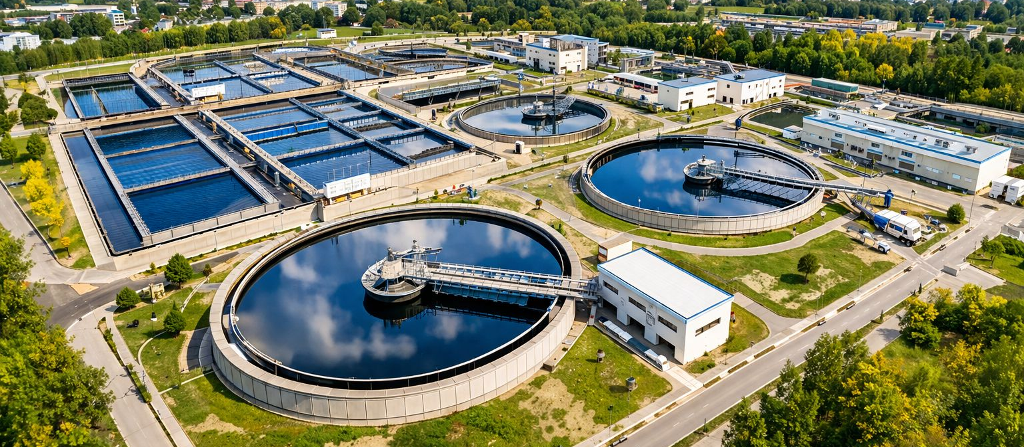
О СОБЛЮДЕНИИ ПОКАЗАТЕЛЕЙ КАЧЕСТВА И НАДЕЖНОСТИ УСЛУГ
О ДОСТИЖЕНИИ ПОКАЗАТЕЛЕЙ ЭФФЕКТИВНОСТИ ДЕЯТЕЛЬНОСТИ
КАЧЕСТВО ВОДЫ ПО ВСЕМ ПОКАЗАТЕЛЯМ СООТВЕТСТВУЕТ ТРЕБОВАНИЯМ САНИТАРНЫХ НОРМ
КАЧЕСТВО ОЧИСТКИ СТОЧНЫХ ВОД НА КАНАЛИЗАЦИОННЫХ ОЧИСТНЫХ СООРУЖЕНИЯХ
Процесс контроля качества воды осуществляется лабораторией Предприятия. В процессе обеззараживания воды используется безопасный и нетоксичный гипохлорит натрия.
Все сточные воды принимаемые Предприятием проходят полную биологическую очистку. Качество очистки контролируется испытательной лабораторией Предприятия.
Ежедневно выполняются анализы сточных вод, поступающих на станцию аэрации, по химическим и бактериологическим показателям на всех этапах очистки.
Ежеквартально проводится мониторинг очищенных сточных вод в накопителях и водохранилищах.
Тарифы Предприятию утверждены на пятилетний период 2025 – 2029 гг. с применением затратного метода, при котором показатели качества и надежности услуг, эффективности деятельности субъекту естественной монополии не утверждаются.

Slide 18
ОСНОВНЫЕ ФИНАНСОВО-ЭКОНОМИЧЕСКИЕ ПОКАЗАТЕЛИ ДЕЯТЕЛЬНОСТИ (ОТЧЕТ О ПРИБЫЛЯХ И УБЫТКАХ) ЗА 2025 ГОД
№ п/п | НАИМЕНОВАНИЕ ПОКАЗАТЕЛЕЙ | ЗА 2025 ГОД (НЕАУДИРОВАННЫЙ), тыс. тенге
1 | ДОХОД ОТ РЕАЛИЗАЦИИ УСЛУГ ВОДОСНАБЖЕНИЯ И ВОДООТВЕДЕНИЯ (ВЫРУЧКА) | 42 480 728
2 | СЕБЕСТОИМОСТЬ РЕАЛИЗОВАННЫХ УСЛУГ | 32 478 624
3 | РАСХОДЫ ПО РЕАЛИЗАЦИИ | 2 866 942
4 | АДМИНИСТРАТИВНЫЕ РАСХОДЫ | 1 970 650
5 | ПРОЧИЕ РАСХОДЫ | 1 823 901
6 | ПРОЧИЕ ДОХОДЫ | 2 753 865
7 | РАСХОДЫ ПО ПОДОХОДНОМУ НАЛОГУ | 492 223
8 | ФИНАНСОВЫЙ РЕЗУЛЬТАТ | 2 461 114

Slide 19
ОБЪЕМЫ ПРЕДОСТАВЛЕННЫХ УСЛУГ ВОДОСНАБЖЕНИЯ И ВОДООТВЕДЕНИЯ
ЗА 2025 ГОД
ГРУППА | НАИМЕНОВАНИЕ ПОТРЕБИТЕЛЕЙ | УТВЕРЖДЕННЫЙ В ТС ОБЪЕМ, тыс.м³ | ФАКТИЧЕСКИЙ ОБЪЕМ, тыс.м³ | ОТКЛОНЕНИЕ, %
Объем реализации услуг водоснабжения – всего, в том числе: |  | 194 048 | 205 878 | 0,2%
I | - физические лица - организации, занимающиеся производством тепловой энергии, в пределах объемов потребления воды на собственные нужды в процессе производства тепловой энергии и объемов подпитки при предоставлении услуг горячего водоснабжения (при открытой системе горячего водоснабжения), организации, занимающиеся передачей и распределением тепловой энергии, в пределах объемов утвержденных нормативных технических потерь и организации, предоставляющие регулируемые услуги в сфере водоснабжения и (или) водоотведения | 147 609 | 166 305 | 12,7%
II | - прочие потребители - юридические лица, не входящие в состав первой и третьей групп | 38 200 | 32 233 | -15,6%
III | - организации, содержащиеся за счет бюджетных средств | 8 239 | 7 340 | -10,9%
Объем реализации услуг водоотведения – всего, в том числе: |  | 149 974 | 155 581 | -1,4%
I | - физические лица - организации, занимающиеся производством тепловой энергии, в пределах объемов потребления воды на собственные нужды в процессе производства тепловой энергии и объемов подпитки при предоставлении услуг горячего водоснабжения (при открытой системе горячего водоснабжения), организации, занимающиеся передачей и распределением тепловой энергии, в пределах объемов утвержденных нормативных технических потерь и организации, предоставляющие регулируемые услуги в сфере водоснабжения и (или) водоотведения | 102 805 | 114 060 | 10,9%
II | - прочие потребители - юридические лица, не входящие в состав первой и третьей групп | 37 612 | 32 211 | -14,3%
III | - организации, содержащиеся за счет бюджетных средств | 9 557 | 9 310 | -2,6%

Slide 20

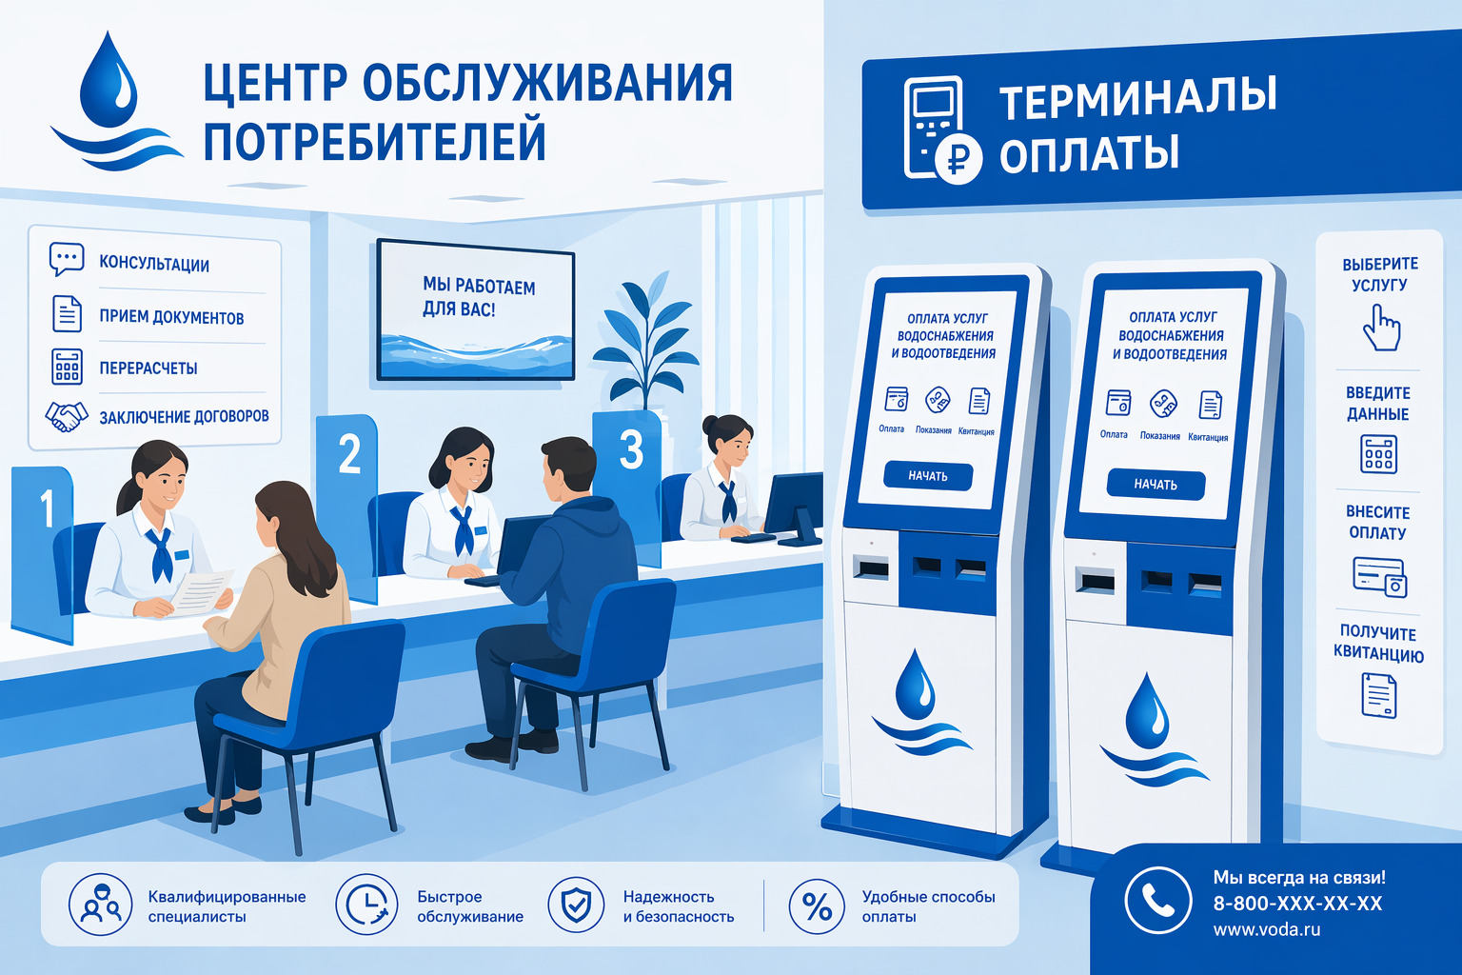
ПРОВОДИМАЯ РАБОТА С ПОТРЕБИТЕЛЯМИ
УСЛУГ ВОДОСНАБЖЕНИЯ И ВОДООТВЕДЕНИЯ
В целях снижения дебиторской задолженности Предприятием ежедневно проводятся мероприятия по взысканию дебиторской задолженности, используется весь спектр досудебных и судебных мер, в том числе за 2025 год охвачены 75 606 потребителей и проведены следующие работы:
Досудебные уведомления вручены 25 223 должникам на сумму 4 904 млн.тенге, из них оплатили 2 132 млн.тенге или 44%,
Приостановлена подача услуг 2 248 должникам на сумму 147 млн.тенге., из них оплатили 124 млн.тенге или 84%,
Заблокированы канализационные стояки в многоквартирных домах специальным оборудованием у 34 228 должниках на сумму долга 1 069 млн.тенге, из них оплатили 263,5 млн.тенге или 25%,
Переданы материалы нотариусам, ЧСИ и поданы иски в суд 13 907 должникам на сумму
3 819 млн.тенге, из них оплачено 804 млн.тенге или 21%.
Принято 638 гарантийных писем на сумму 418 млн. тенге, оплачено 87 млн.тенге.
Остаток долга 330 млн.тенге.
ЦЕНТРЫ ПО ОБСЛУЖИВАНИЮ ПОТРЕБИТЕЛЕЙ (ЦОП)
СПРАВОЧНО-ИНФОРМАЦИОННАЯ СЛУЖБА CALL-ЦЕНТР:
3-777-444.
1. ЦОП «Орталық», ул.Жарокова, 196;
2. ЦОП «Шығыс», ул.Ботаническая, 29а;
4. ЦОП «Батыс», мкр.«Жетысу-3», 37;
ЦЕНТРАЛЬНАЯ ДИСПЕТЧЕРСКАЯ СЛУЖБА ЦДС КРУГЛОСУТОЧНАЯ:
274-66-66;
274-24-20.
5. ЦОП «Алатау», ул.Чуланова, 109.
ТЕЛЕФОН ДОВЕРИЯ: 245-95-28.
18

Slide 21




ПРОВОДИМАЯ РАБОТА С ПОТРЕБИТЕЛЯМИ УСЛУГ ВОДОСНАБЖЕНИЯ И ВОДООТВЕДЕНИЯ
Информация о способах платежей
Способы получения потребителями счет-квитанций и счетов-фактур
В кассах предприятий, расположенных в ЦОП-ах по адресам:
ул. Жарокова,196;
мкр.Жетысу-3, дом 37;
ул. Ботаническая 29А;
ул. Чуланова 109.
В абонентских отделах Предприятия, расположенных в ЦОП-ах по адресам:
ул. Жарокова,196;
мкр.Жетысу-3, дом 37;
ул. Ботаническая 29А;
ул. Чуланова 109.
Посредством платежных терминалов предприятий, расположенных в ЦОП-ах
Посредством входа на веб-портал Предприятия и регистрации с помощью лицевого счета и ответом на несколько вопросов для аутентификации
Посредством интернет-банкинга банков второго уровня.
Интернет-банкинг позволяет пользователям управлять банковскими счетами в режиме on-line в любой точке мира, с любого компьютера/смартфона, имеющего подключение к интернету. Вы можете быстро и легко проводить операции с квитанциями 24 часа в сутки 7 дней в неделю.
В абонентском отделе АО «Алсеко»
по адресу ул. Байзакова 221
Через мобильное приложение и официального сайта Kaspi Bank
для потребителей не жилых помещений.
Ежемесячно автоматически выгружаются счета-фактуры абонентов в сервер Комитета государственных доходов. Авторизованные на сайте Комитета потребители имеют возможность получить электронную версию счет-фактуры ВАЖНО!!!
Данный вариант для плательщиков НДС.

Slide 22

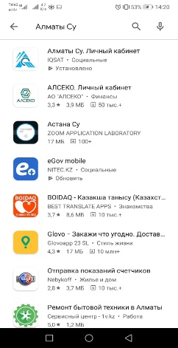
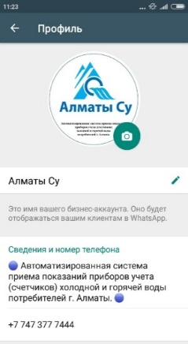
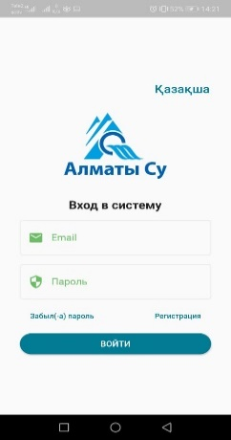

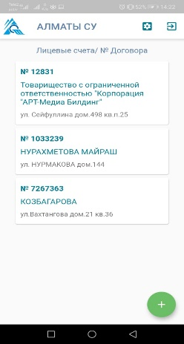
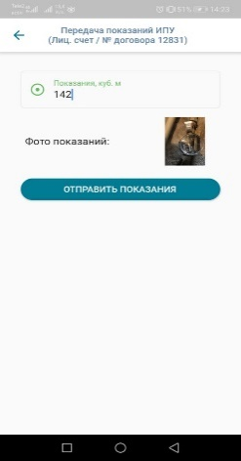
ПРОВОДИМАЯ РАБОТА С ПОТРЕБИТЕЛЯМИ УСЛУГ ВОДОСНАБЖЕНИЯ И ВОДООТВЕДЕНИЯ
МОБИЛЬНОЕ ПРИЛОЖЕНИЕ ЛИЧНОГО КАБИНЕТА ПОТРЕБИТЕЛЯ
В МОБИЛЬНОМ ПРИЛОЖЕНИИ ПРЕДУСМОТРЕНЫ СЛЕДУЮЩИЕ ФУНКЦИИ:
передача показаний ИПУ;
заявка на опломбировку ИПУ;
заявка на распломбировку ИПУ;
реестр действующих ИПУ;
расшифровка начислений;
расшифровка оплаты и др. документы.

Slide 23
ОСНАЩЕННОСТЬ ПРИБОРАМИ УЧЕТА
Группы Потребителей | Всего домов и квартир | Дома и квартиры, оснащенные ПУ | % | Всего ПУ | В работе / Выведены
Физические лица, в том числе; | 620 464 | 468 291 | 75% | 581 837 | 468 291 / 152 173
Многоквартирные жилые дома | 500 823 | 376 583 | 75% | 487 246 | 376 583 / 124 240
Индивидуальные жилые строения | 119 641 | 91 708 | 77% | 94 591 | 91 708 / 27 933
Юридические лица | 31 207 | 31 207 | 100% | 34 669 | 34 669 / 0
Бюджетные организации | 872 | 872 | 100% | 1 695 | 1 695 / 0
Всего: | 652 543 | 500 370 | 77% | 618 201 | 618 201 / 152 173
По состоянию на конец 2025 года из 652 543 потребителей ГКП «Алматы Су» 500 370 (77%) потребителей имеют 618 201 установленных приборов учета, из них 618 201 (100%) находятся в рабочем состоянии.

Slide 24
КОЛИЧЕСТВО ПОТРЕБИТЕЛЕЙ
ИНФОРМАЦИЯ О КОЛИЧЕСТВЕ ПОТРЕБИТЕЛЕЙ ПО УСЛУГЕ ВОДОСНАБЖЕНИЯ
№ п/п | Административный район | Юридические лица | Бюджетные организации | Коллективные договоры | КСК по единому платежу | МЖД | ИЖС | Всего
1 | Алатауский район | 2 471 | 66 | 147 | 12 | 40 191 | 27 842 | 70 729
2 | Алмалинский район | 5 662 | 169 | 15 | 15 | 90 985 | 4 254 | 101 100
3 | Ауэзовский район | 4 101 | 124 | 27 | 17 | 104 897 | 5 988 | 115 154
4 | Бостандыкский район | 6 753 | 153 | 20 | 33 | 115 199 | 5 244 | 127 402
5 | Жетысуский район | 2 146 | 62 | 17 | 9 | 28 043 | 15 892 | 46 169
6 | Медеуский район, Талгарский район | 4 772 | 156 | 92 | 24 | 46 885 | 19 866 | 71 795
7 | Наурызбайский район, Карасайский район | 2 012 | 30 | 41 | 23 | 38 882 | 12 886 | 53 874
8 | Турксибский район, Илийский район | 2 379 | 99 | 19 | 8 | 35 411 | 26 146 | 64 062
ИТОГО: |  | 30 296 | 859 | 378 | 141 | 500 493 | 118 118 | 650 285
ИНФОРМАЦИЯ О КОЛИЧЕСТВЕ ПОТРЕБИТЕЛЕЙ ПО УСЛУГЕ ВОДООТВЕДЕНИЯ
№ п/п | Административный район | Юридические лица | Бюджетные организации | Коллективные договоры | КСК по единому платежу | МЖД | ИЖС | Всего
1 | Алатауский район | 2 483 | 66 | 52 282 | 52 282 | 52 282 | 52 282 | 52 282
2 | Алмалинский район | 5 687 | 170 | 98 055 | 98 055 | 98 055 | 98 055 | 98 055
3 | Ауэзовский район | 4 117 | 125 | 112 662 | 112 662 | 112 662 | 112 662 | 112 662
4 | Бостандыкский район | 6 767 | 153 | 124 387 | 124 387 | 124 387 | 124 387 | 124 387
5 | Жетысуский район | 2 223 | 63 | 36 062 | 36 062 | 36 062 | 36 062 | 36 062
6 | Медеуский район, Талгарский район | 4 777 | 160 | 60 454 | 60 454 | 60 454 | 60 454 | 60 454
7 | Наурызбайский район, Карасайский район | 2 041 | 30 | 46 609 | 46 609 | 46 609 | 46 609 | 46 609
8 | Турксибский район, Илийский район | 2 498 | 105 | 45 921 | 45 921 | 45 921 | 45 921 | 45 921
ИТОГО: |  | 30 593 | 872 | 154 | 144 | 500 820 | 43 849 | 576 432

Slide 25
ПЕРСПЕКТИВЫ ДЕЯТЕЛЬНОСТИ И
ТАРИФОВ НА УСЛУГИ ВОДОСНАБЖЕНИЯ И ВОДООТВЕДЕНИЯ
С 1 января по 31 марта 2026 года действовали тарифы на услуги водоснабжения и водоотведения, утвержденные 1 сентября 2025 года в рамках реализации государственных мер для минимизации инфляционного давления и обеспечения социальной стабильности
С 1 апреля 2026 года утверждены новые тарифы на услуги водоснабжения и водоотведения для 3 группы потребителей – бюджетные организации. Тарифы для населения и для прочих потребителей остались на прежнем уровне.
Дифференцированные тарифы по подгруппам потребителей в зависимости от объемов потребления услуг водоснабжения физическими лицами приостановлены до 31 декабря 2026 года.
Группы | Наименование групп потребителей | на услуги водоснабжения |  |  |  | на услуги водоотведения
 |  | с 1 января 2026 |  | с 1 апреля 2026 |  | с 1 января 2026 |  | с 1 апреля 2026
 |  | без НДС | с НДС | без НДС | с НДС | без НДС | с НДС | без НДС | с НДС
1 группа | - физические лица; - организации, занимающиеся производством тепловой энергии, в пределах объемов потребления воды на собственные нужды в процессе производства тепловой энергии и объемов подпитки при предоставлении услуг горячего водоснабжения; организации, занимающиеся передачей и распределением тепловой энергии; организации, предоставляющие регулируемые услуги в сфере водоснабжения и (или) водоотведения | 66,00 | 76,56 | 66,00 | 76,56 | 40,95 | 47,50 | 40,95 | 47,50
 |  | 66,00 | 76,56 | 66,00 | 76,56 | 40,95 | 47,50 | 40,95 | 47,50
2 группа | - прочие потребители - юридические лица, не входящие в состав первой и третьей групп | 350,00 | 406,00 | 350,00 | 406,00 | 170,00 | 197,20 | 170,00 | 197,20
3 группа | - организации, содержащиеся за счет бюджетных средств | 393,30 | 456,23 | 311,51 | 361,35 | 145,50 | 168,78 | 162,66 | 188,69
Предприятие планирует подачу заявки на изменение тарифов во втором полугодии 2026 года.
Данная мера обусловлена необходимостью обеспечения устойчивого функционирования предприятия и включает следующие ключевые факторы:
Доведение уровня заработной платы до уровня показателей энергетической отрасли для сохранения кадрового потенциала.
Принятие на баланс новых сетей и объектов водоснабжения и водоотведения, требующих дополнительных затрат на обслуживание и эксплуатацию.
Рост стоимости стратегических товаров (электроэнергия), напрямую влияющих на себестоимость услуг.

Slide 26
СПАСИБО за ВНИМАНИЕ!!!

